Slide 1
理性主义和经验主义的融合：浅析基于语符的构式语法（Sign-based Construction Grammar）与框架语义构式库（FrameNet Constructicon）
北京大学中文系
王佳骏
Notes:
目的：借鉴SBCG和FrameNet CxN的语义表示方式，同时参考自顶向下的，基于规则的，理性主义的SBCG和自底向上的，基于个案描写的，经验主义的FrameNet CxN是如何融合的，如何从标注语料库走向句法语义知识库。
这是我最后一次在组会上讲和形式语法理论有关的内容。

Slide 2
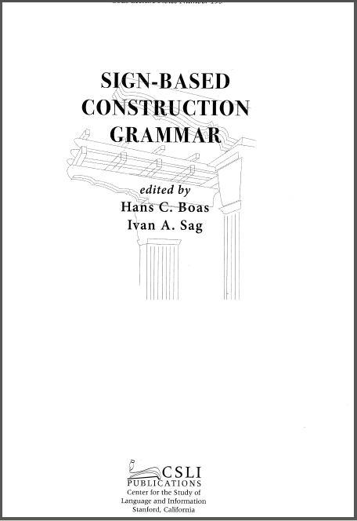

本次汇报的主要参考文献
Sign Based Construction Grammar (2012)
Ch 1: Introducing Sign-Based Construction Grammar
Ch 3: Sign-Based Construction Grammar: An Informal Synopsis
Ch 7: The FrameNet Constructicon
Constructicography Constructicon Development Across Languages (2018)
Ch 2: The FrameNet Constructicon in Action
Notes:
Ch7 介绍了FrameNet CxN的架构，并结合了15种构式实例来进行说明，同时探索了如何以SBCG的形式表示构式信息，鉴于时间关系这次就不介绍了，有兴趣的同学可以参考。
本次汇报文献共200多页。

Slide 3

天下大势，分久必合，合久必分
Universal Grammar Camp
该流派假设人类的语言能力是与生俱来的，认为所有人类语言都是同一套普遍语法（Universal Grammar）的具有不同的参数（Parameters）取值的变体，通过设计移位、语迹、约束等概念使对语言结构的分析符合预先的理论假设。
虽然该流派在国内被称为“形式语法”，但是其形式化程度远没有达到可为机器所使用的程度。该流派也对设计显式的、明晰的、具有高度一致性的语言知识库不感兴趣。
该流派是典型的从理论出发，“自顶向下”的研究取向。
Universal Grammar Camp
Typological Camp
Formal Grammar Camp

Slide 4
天下大势，分久必合，合久必分
Typological Camp
该流派强调对各个语言的真实描写，对语言中的不规则现象（Idiosyncrasies）感兴趣，认为UG Camp的部分工作是在为证明理论假设而对语言结构进行曲解。
该流派包含了大多数构式语法流派（认知构式语法、激进构式语法、具身构式语法、流变构式语法），对形式化程度的要求有高有低。虽然被称作一个流派，但是不同研究取向之间的团体的联系较为松散。
该流派是典型的从数据出发，“自底向上”的研究取向，对构建具有内部一致性的形式化的理论模型不是非常热衷。
Universal Grammar Camp
Typological Camp
Formal Grammar Camp

Slide 5
天下大势，分久必合，合久必分
Formal Grammar Camp
该流派以HPSG，LFG，CG和TAG等流派的工作为代表。对语言知识表示框架的形式化程度和数学性质有严格的要求，重视语言知识的计算实现。
该流派在保证理论框架的高度形式化和内部一致性的同时，试图覆盖尽可能广泛的真实语言用例，在归纳语言普遍存在的规律时比UG Camp更为小心谨慎。
作为FG Camp的一员，SBCG希望为TYP Camp提供形式化的描写工具。形式化为理论表示所带来的明晰性、可比性和可证伪性也有望在UG Camp和TYP Camp之间建立起对话的桥梁。
Universal Grammar Camp
Typological Camp
Formal Grammar Camp
Notes:
SBCG继承了HPSG的特点，是自顶向下和自底向上的研究取向的融合，同时保证理论的规范一致性和对真实语料的广泛覆盖性。
相较于HPSG，SBCG将一切语言知识用特征结构表示，同时允许类型层级中的多继承关系。在后边的介绍中我们举具体的例子来看。

Slide 6
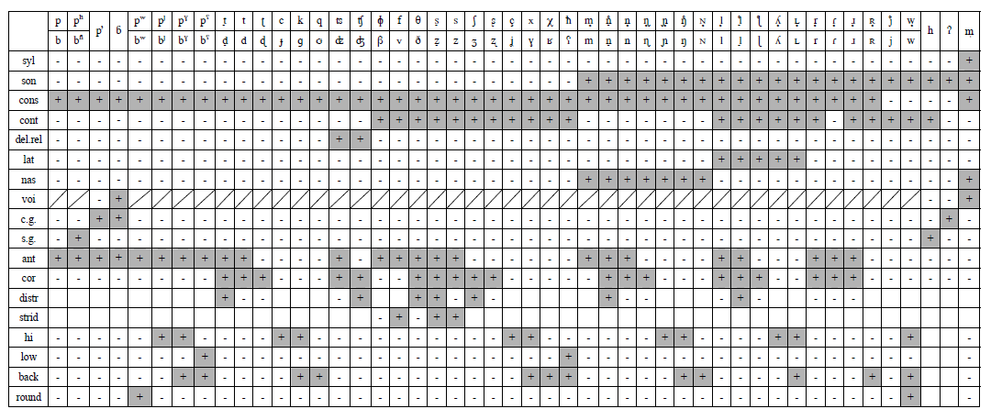
SBCG的知识表示手段：特征结构
（Feature Structure, FS）
特征结构是将一组顺序无关的变量和各个变量对应的取值聚合在一起形成的一种数据结构，本质上就是表格，类似于Python自带的dict数据类型。
语言学中对特征结构的使用最早来自音系学，用于表示音素的语音特征。
Notes:
注意：一组语音特征及其取值有时并不能唯一确定一个音素。如上图从右往左数第7列和第9列。

Slide 7
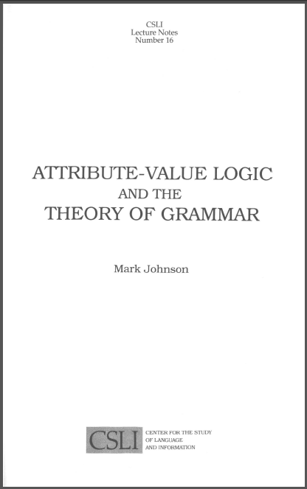
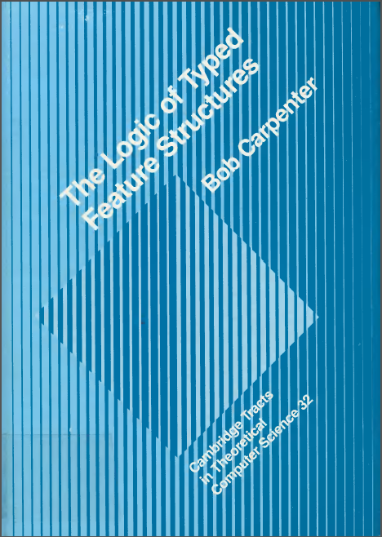
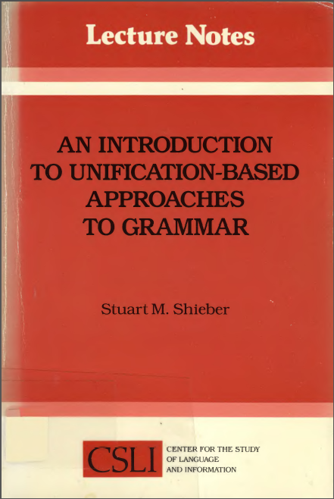
特征结构可以广泛应用在许多领域，有专门研究特征结构的数学性质的专著，例如Attribute-Value Logic and the Theory of Grammar(1988)、The Logic of Typed Feature Structure(1992)等。
An Introduction to Unification-Based Approaches to Grammar(1986)是一本专门介绍特征结构在语言知识表示中的应用的简介性读本，是1985年第23届ACL年会的tutorial的参考材料之一。
Notes:
那是计算语言学还没有被机器学习一统天下的时代。

Slide 8
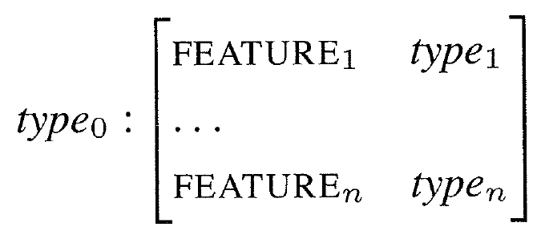
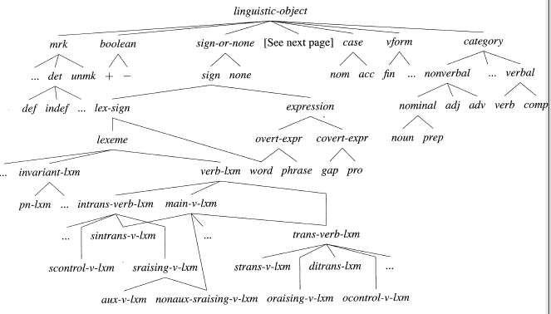
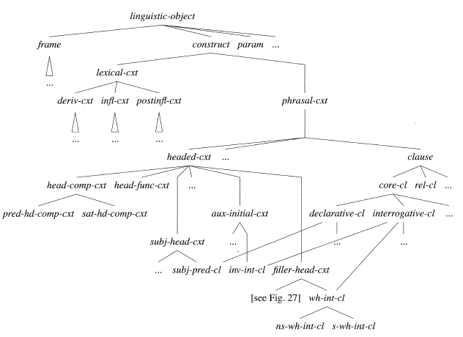
类型化特征结构在特征结构的基础上引入了“类型”：某一类型规定了属于该类型的个体具有哪些属性，以及这些属性的取值范围。
类型之间存在继承关系：子类型继承父类型对属性和取值的所有规定，下图是SBCG的一部分类型继承关系。
Notes:
从该图中可以看出多继承关系。

Slide 9
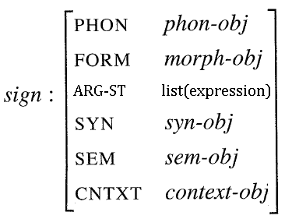
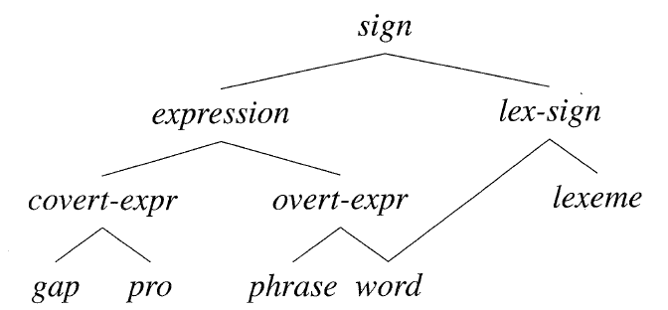
SBCG的基本语言表示单位：语符（Sign）
SBCG中“语符”的概念源自索绪尔的“符号”概念，在索绪尔“能指-所指”（音义/形义结合体）的基础上增加了句法特性（SYN, ARG-ST）和语境因素（CNTXT）。

Slide 10
SBCG的基本语言表示单位：语符（Sign）
PHON：语言单位的读音，由国际音标表示。
FORM：由语言单位的书写形式表示，用下标区分同形异义词，例如lie1（说谎, lie/lied/lied）和lie2（躺倒，lie/lay/lain）。
ARG-ST：用于表示给定词位（lexeme）或词（word）的句法配价成分的线性顺序。例如动词give的ARG-ST为<NPx, NPy, NPz>和<NPx, NPz, PPy[to]>，短语类型的语言单位不具备该特征。
（与格转换 Dative Alternation）

Slide 11
SBCG的基本语言表示单位：语符（Sign）
SYN
CATEGORY
CASE
VERB-FORM(VF)
AUXILIARY(AUX)
INVERTED(INV)
INDEPENDENT-CLAUSE(IC)
SELECT
EXTERNAL-ARGUMENT(XARG)
LEXICAL-IDENTIFIER(LID)
VALENCE(VAL)
MARKING(MRKG)

Slide 12
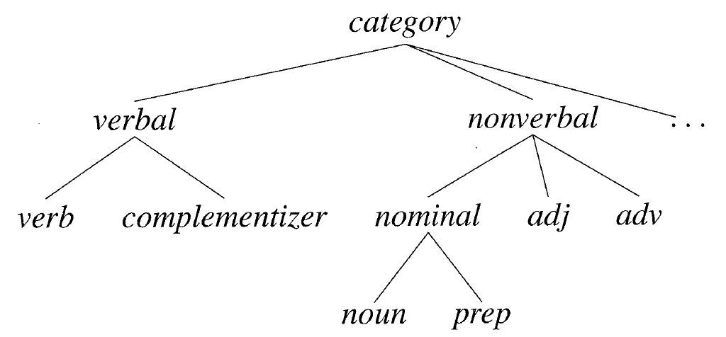
SBCG的基本语言表示单位：语符（Sign）
SYN
CATEGORY
CASE
VERB-FORM(VF)
AUXILIARY(AUX)
INVERTED(INV)
INDEPENDENT-CLAUSE(IC)
SELECT
EXTERNAL-ARGUMENT(XARG)
LEXICAL-IDENTIFIER(LID)
VALENCE(VAL)
MARKING(MRKG)

Slide 13
SBCG的基本语言表示单位：语符（Sign）
SYN
CATEGORY
CASE
VERB-FORM(VF)
AUXILIARY(AUX)
INVERTED(INV)
INDEPENDENT-CLAUSE(IC)
SELECT
EXTERNAL-ARGUMENT(XARG)
LEXICAL-IDENTIFIER(LID)
VALENCE(VAL)
MARKING(MRKG)
英语中仅有noun类型的语言单位携带该特征，取值为nom（nominative）或acc（accusative）

Slide 14
SBCG的基本语言表示单位：语符（Sign）
SYN
CATEGORY
CASE
VERB-FORM(VF)
AUXILIARY(AUX)
INVERTED(INV)
INDEPENDENT-CLAUSE(IC)
SELECT
EXTERNAL-ARGUMENT(XARG)
LEXICAL-IDENTIFIER(LID)
VALENCE(VAL)
MARKING(MRKG)
英语中仅有verbal类型的语言单位携带该特征，取值为finite（fin）、infinitive（inf）、base、present-participle（prp）、past-participle（psp）和passive-participle（pas）。

Slide 15
SBCG的基本语言表示单位：语符（Sign）
SYN
CATEGORY
CASE
VERB-FORM(VF)
AUXILIARY(AUX)
INVERTED(INV)
INDEPENDENT-CLAUSE(IC)
SELECT
EXTERNAL-ARGUMENT(XARG)
LEXICAL-IDENTIFIER(LID)
VALENCE(VAL)
MARKING(MRKG)
英语中仅有verb类型的语言单位携带该特征，用于标识助动词（即具有NICER性质的动词），取值为“+”或“-”。
Notes:
Negation, Inversion, Contradiction, VP-Ellipsis, Rebuttal

Slide 16
SBCG的基本语言表示单位：语符（Sign）
SYN
CATEGORY
CASE
VERB-FORM(VF)
AUXILIARY(AUX)
INVERTED(INV)
INDEPENDENT-CLAUSE(IC)
SELECT
EXTERNAL-ARGUMENT(XARG)
LEXICAL-IDENTIFIER(LID)
VALENCE(VAL)
MARKING(MRKG)
英语中仅有verb类型的语言单位携带该特征，用于标识该语言单位是否处于小句起始位置，取值为“+”或“-”。

Slide 17
SBCG的基本语言表示单位：语符（Sign）
SYN
CATEGORY
CASE
VERB-FORM(VF)
AUXILIARY(AUX)
INVERTED(INV)
INDEPENDENT-CLAUSE(IC)
SELECT
EXTERNAL-ARGUMENT(XARG)
LEXICAL-IDENTIFIER(LID)
VALENCE(VAL)
MARKING(MRKG)
英语中仅有verbal类型的语言单位携带该特征，用于标识该语言单位是否独立成句，取值为“+”或“-”。

Slide 18
SBCG的基本语言表示单位：语符（Sign）
SYN
CATEGORY
CASE
VERB-FORM(VF)
AUXILIARY(AUX)
INVERTED(INV)
INDEPENDENT-CLAUSE(IC)
SELECT
EXTERNAL-ARGUMENT(XARG)
LEXICAL-IDENTIFIER(LID)
VALENCE(VAL)
MARKING(MRKG)
该特征用于标识该语言单位可以修饰何种语言单位，为det类型的语言单位和可作附接语（adjunct）的语言单位（adj, adv）所有。取值为其可以修饰的语言单位的类型。

Slide 19
SBCG的基本语言表示单位：语符（Sign）
SYN
CATEGORY
CASE
VERB-FORM(VF)
AUXILIARY(AUX)
INVERTED(INV)
INDEPENDENT-CLAUSE(IC)
SELECT
EXTERNAL-ARGUMENT(XARG)
LEXICAL-IDENTIFIER(LID)
VALENCE(VAL)
MARKING(MRKG)
该特征用于标识该语言单位的“外部论元”。小句（clause）的外部论元是主语（subject），名词短语的外部论元是其前接的属格名词短语（genitive NP）。

Slide 20
SBCG的基本语言表示单位：语符（Sign）
SYN
CATEGORY
CASE
VERB-FORM(VF)
AUXILIARY(AUX)
INVERTED(INV)
INDEPENDENT-CLAUSE(IC)
SELECT
EXTERNAL-ARGUMENT(XARG)
LEXICAL-IDENTIFIER(LID)
VALENCE(VAL)
MARKING(MRKG)
该特征用于标识该语言单位的中心语义论元结构，一般会与该语言单位SEM|FRAMES 特征中的某个特征结构同标(co-index)。
Notes:
习语除外，见后边介绍的kick the bucket的bucket的语义信息。

Slide 21
SBCG的基本语言表示单位：语符（Sign）
SYN
CATEGORY
CASE
VERB-FORM(VF)
AUXILIARY(AUX)
INVERTED(INV)
INDEPENDENT-CLAUSE(IC)
SELECT
EXTERNAL-ARGUMENT(XARG)
LEXICAL-IDENTIFIER(LID)
VALENCE(VAL)
MARKING(MRKG)
该特征用于标识该语言单位对配价成分的需求，中心语在结合句法配价成分之前，VAL的内容与ARG-ST中的内容相同，随着句法配价成分的进入，VAL中相应的成分逐个被删除。VAL为空的语言单位不能再结合任何句法配价成分。

Slide 22
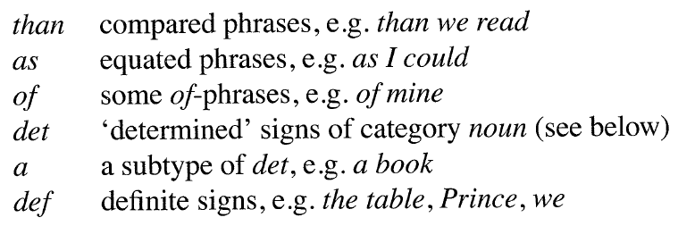
SBCG的基本语言表示单位：语符（Sign）
SYN
CATEGORY
CASE
VERB-FORM(VF)
AUXILIARY(AUX)
INVERTED(INV)
INDEPENDENT-CLAUSE(IC)
SELECT
EXTERNAL-ARGUMENT(XARG)
LEXICAL-IDENTIFIER(LID)
VALENCE(VAL)
MARKING(MRKG)
该特征用于标识一些具有修饰性的成分和限定性的成分。取值非unmk（unmarked）的语言单位的SELECT特征一般会有相应的非空取值。

Slide 23
SBCG的基本语言表示单位：语符（Sign）
SEM
INDEX
LOCAL-TOP(LTOP)
FRAMES
LABEL

Slide 24
SBCG的基本语言表示单位：语符（Sign）
SEM
INDEX
LOCAL-TOP(LTOP)
FRAMES
LABEL
该特征用于表示语言单位的“所指”，对于体词性成分而言是实体，对于谓词性成分而言是事件或情景。

Slide 25
SBCG的基本语言表示单位：语符（Sign）
SEM
INDEX
LOCAL-TOP(LTOP)
FRAMES
LABEL
该特征用于标识FRAMES中最顶层的语义框架（frame），与该语义框架的LABEL特征同标。

Slide 26
SBCG的基本语言表示单位：语符（Sign）
SEM
INDEX
LOCAL-TOP(LTOP)
FRAMES
LABEL
该特征用于存放构成该语言单位的语义的所有语义框架（FRAME）。

Slide 27
SBCG的基本语言表示单位：语符（Sign）
SEM
INDEX
LOCAL-TOP(LTOP)
FRAMES
LABEL
该特征为存放在FRAMES中的各个特定语义框架各自所有，作为自身的标识符供其他特征调用，可以表示短语语义的LOCAL-TOP特征，还可以表示框架之间的嵌套关系（例如量词辖域）。

Slide 28
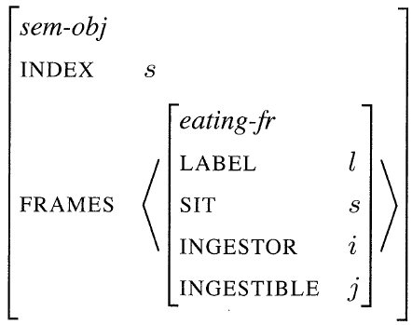
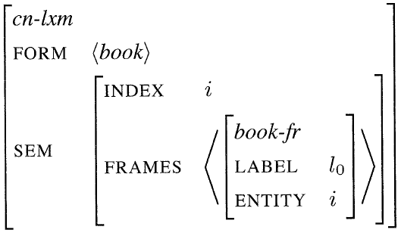
SBCG的基本语言表示单位：语符（Sign）
SEM特征举例：

Slide 29
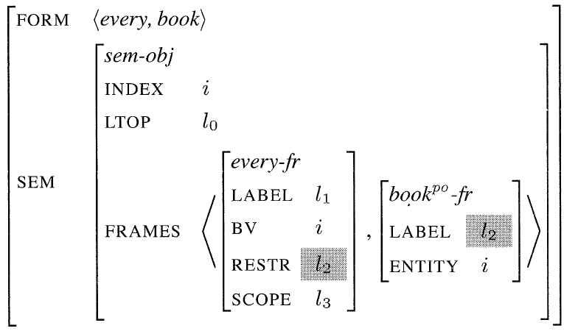
SBCG的基本语言表示单位：语符（Sign）
SEM特征举例：
Notes:
po：physical object
l0在这里应该和l1同标。

Slide 30

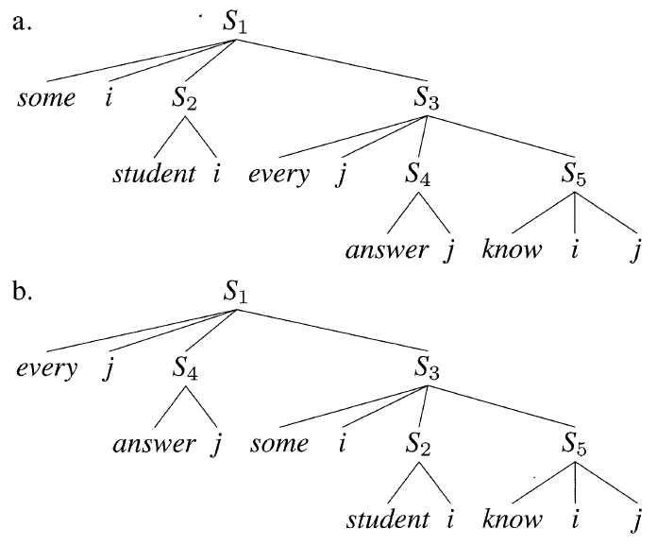
SBCG如何表示歧义：Some student knows every answer.
（类似于“Every man loves a woman. ”）

Slide 31
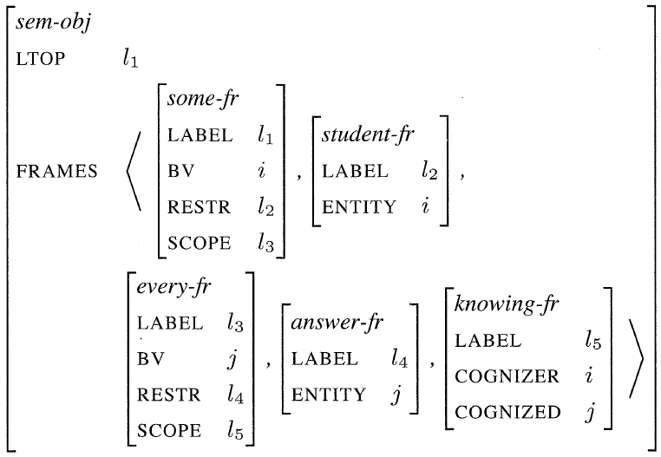
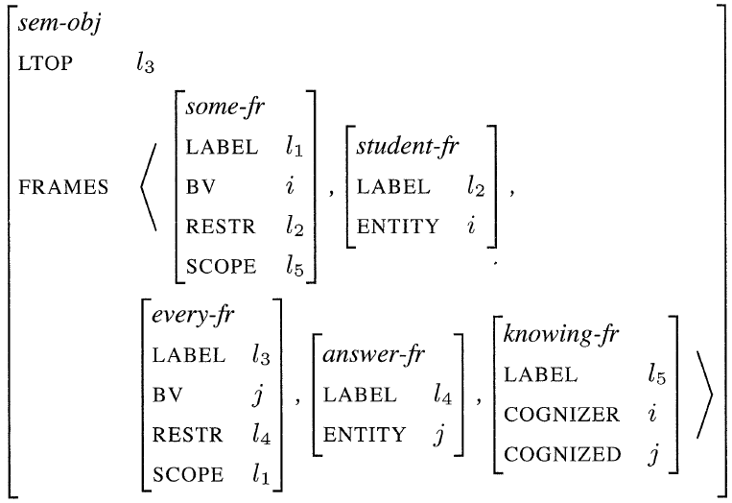

Slide 32
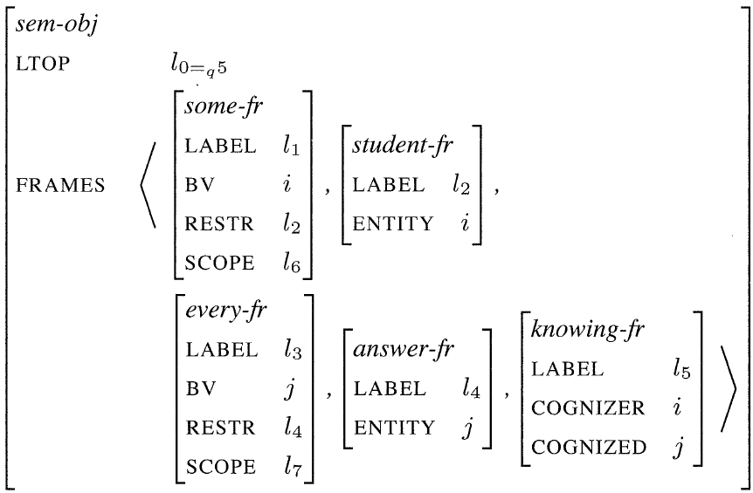

l0=q5 表示l0在语义树中的位置不低于l5
Notes:
Underspecification is the heart and soul of MRS.

Slide 33
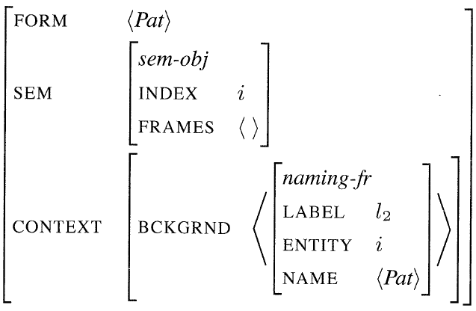
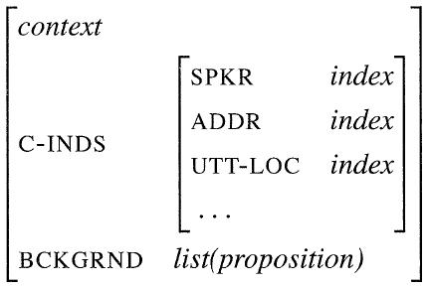
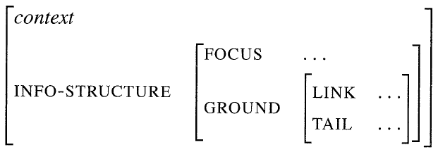
SBCG的基本语言表示单位：语符（Sign）
CNTXT
Notes:
我的理解是，一些试验性质的语义信息，可以放在CNTXT里。

Slide 34
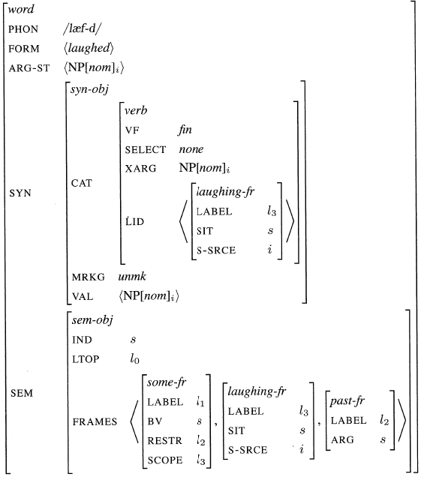
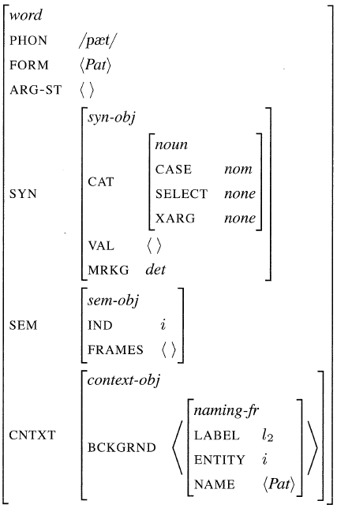
Sign实例
Notes:
注意时态在SBCG中的表示方式。

Slide 35
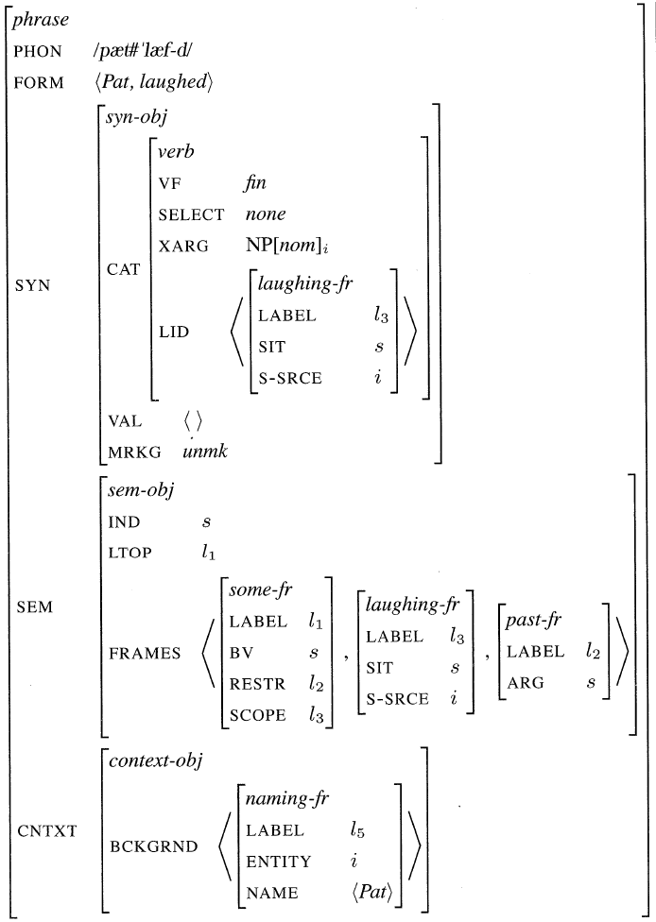
Notes:
XARG中的成分不会被删除，VAL中的成分会在组合的过程中逐个删除。

Slide 36
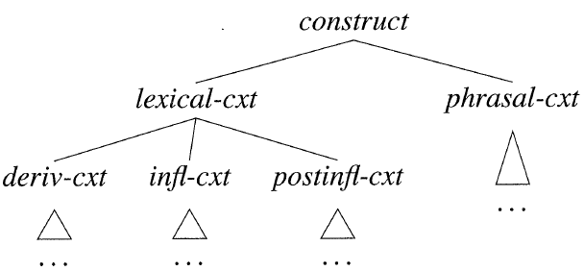
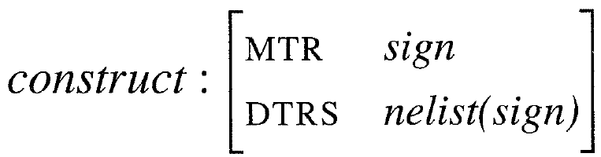
SBCG是基于语符的构式语法
SBCG相较于HPSG的主要区别，除类型层级中引入了多继承之外，最重要的一点就是取消了用上下文无关文法表示的短语结构规则，用特征结构取而代之。
无论词还是短语，全部以类型“construct”来表示，这样就在语法体系中为处于词和短语层级之间的语言单位的描写提供了便利条件。
由此观之，SBCG算作一种“激进的构式语法”。

Slide 37
SBCG对词、短语和习语的允准方式
词 Licensing Words
词类构式 Lexical Class Construction
形态函数 Morphological Function
屈折构式 Inflectional Construction
派生构式 Derivational Construction
后屈折构式 Post-Inflectional Construction
助动词 Auxiliary
短语 Licensing Phrases
主谓构式 Subject Predicate Construction
中心语-补语构式 Head-Complement Construction
中心语-函子构式 Head-Functor Construction
特别关注的表达 Some Expressions of Interest
多词表达 Multiword Expression
与格转换 Dative Alternation
处所格转换 Locative Alternation
配价扩展构式 Extended Valence Construction

Slide 38
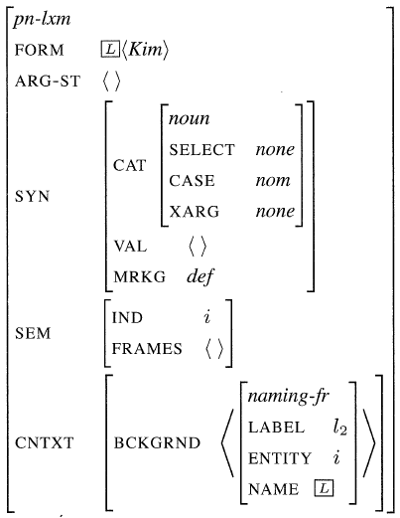
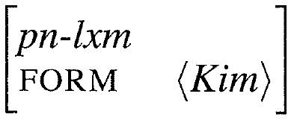
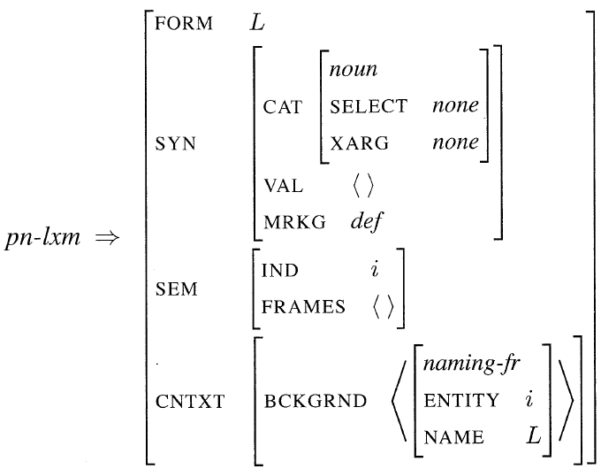
词 Licensing Words
词类构式 Lexical Class Construction

Slide 39
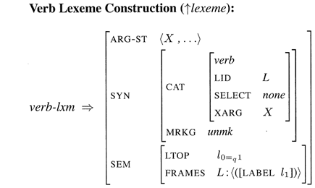
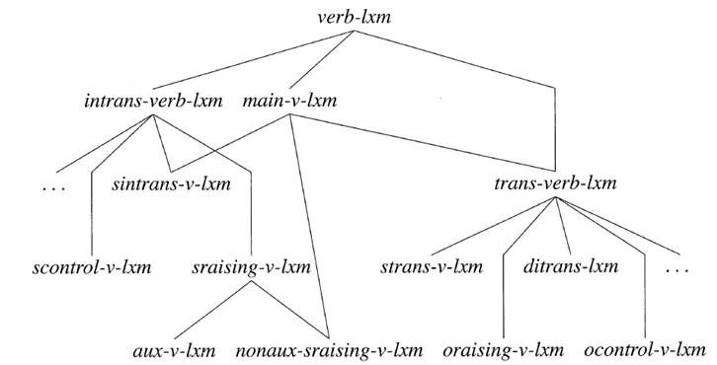
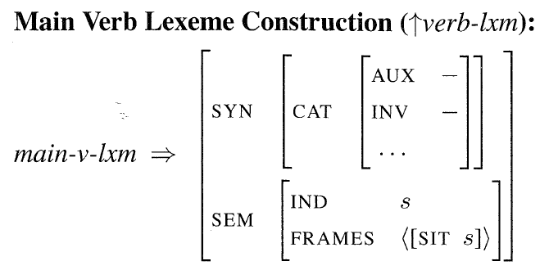
词 Licensing Words
词类构式 Lexical Class Construction
SBCG/HPSG的设计理念：词库中的词条只携带少量信息，大量信息由类型层级承担，词条从类型层级中继承属于自己的其他信息。

Slide 40
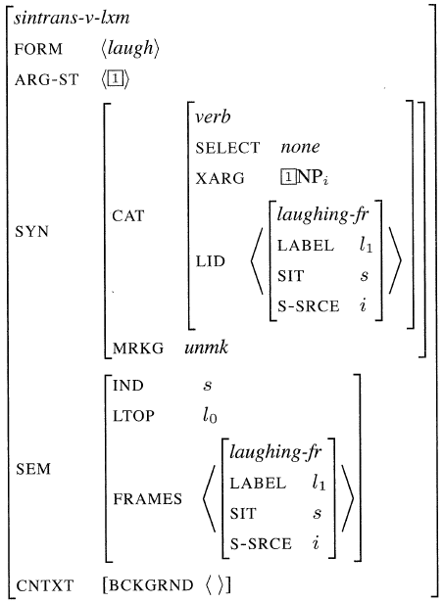
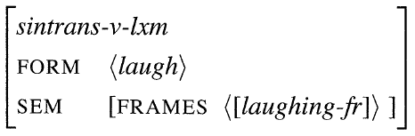
词 Licensing Words
词类构式 Lexical Class Construction

Slide 41
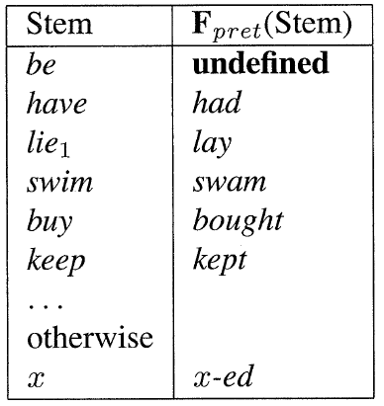
词 Licensing Words
形态函数 Morphological Function
pret: preterite（过去时）

Slide 42
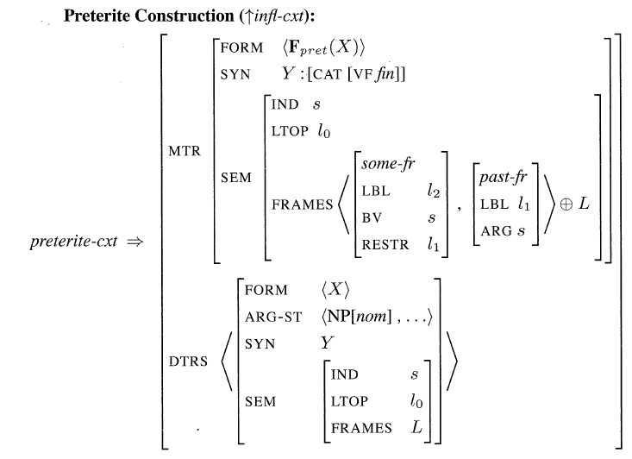
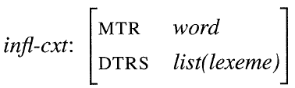
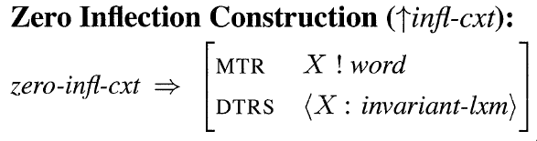
词 Licensing Words
Y:[X a]的意思是：这里取Y的特征结构，同时将Y的X属性的取值改为a。
屈折构式 Inflectional Constructions
本书假设，英语中的屈折构式的父节点与子节点共享ARG-ST与CNTXT的取值。
X ! Type的意思是：将该成分的类型改为type所代表的类型，其他信息与X保持一致。
Notes:
过去式构式中的l0和l2应当同标。

Slide 43
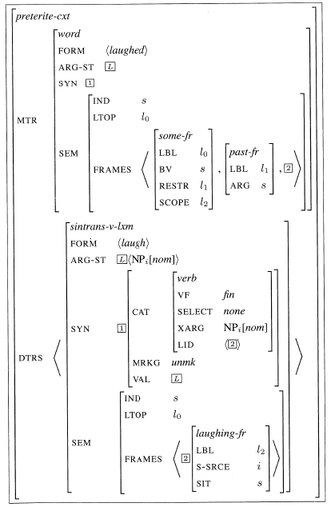

Slide 44
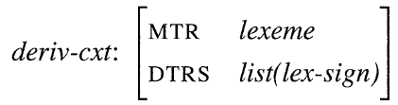
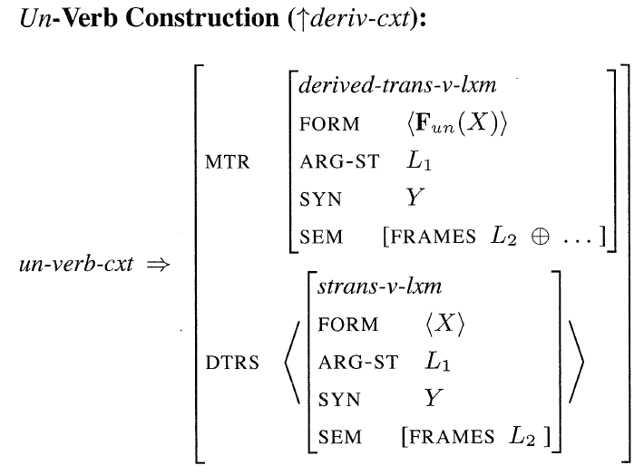
词 Licensing Words
派生构式 Derivational Constructions

Slide 45
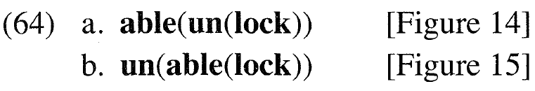
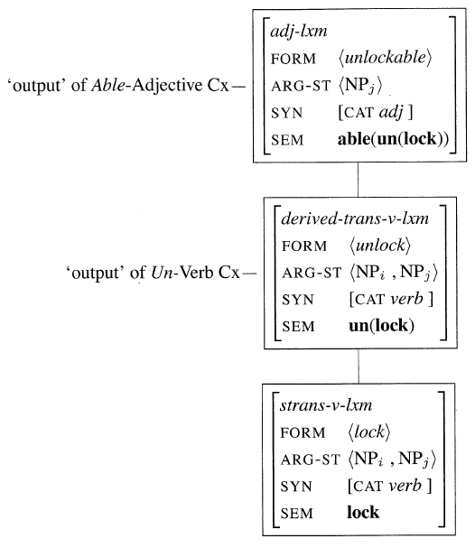
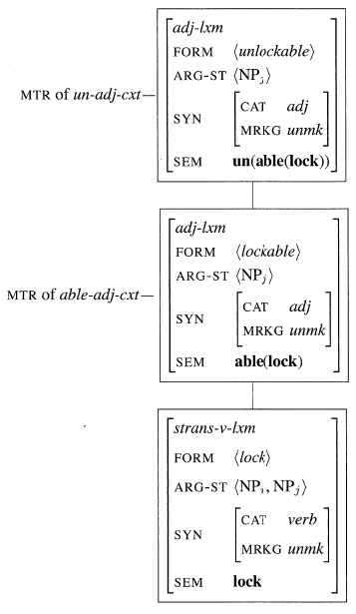
unlockable

Slide 46
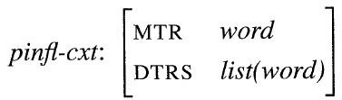
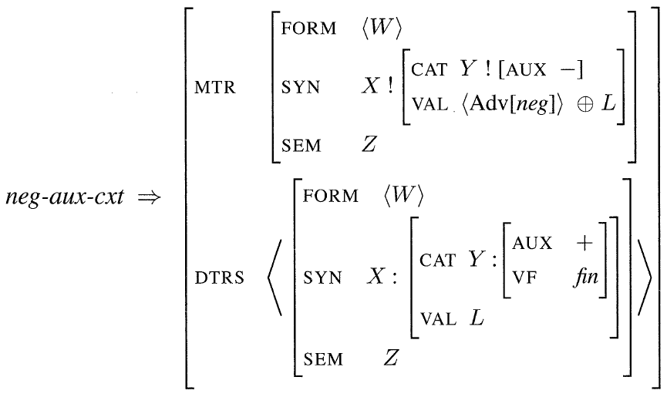
词 Licensing Words
后屈折构式 Post-Inflectional Constructions

Slide 47
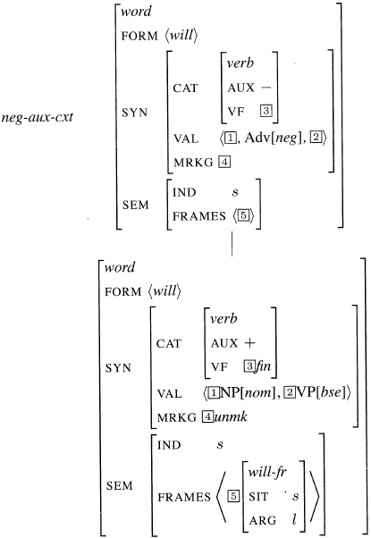
Notes:
变更后的助动词失去了NICER性质，所以AUX取-。

Slide 48
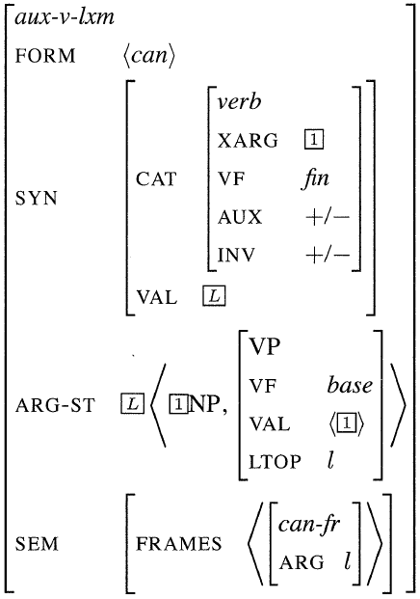
词 Licensing Words
助动词 Auxiliary
Notes:
can会让自己的主语同时担任后接VP的主语，进入其配价结构和语义论元结构。

Slide 49
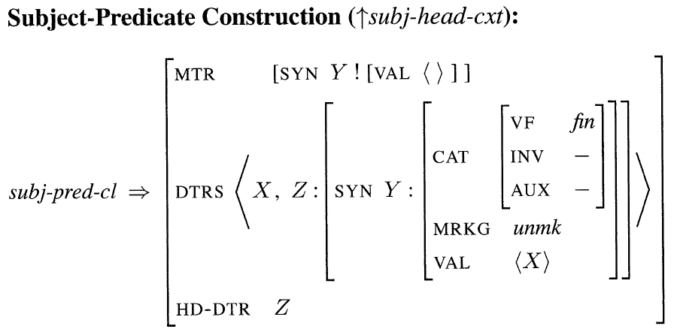
短语 Licensing Phrases
主谓构式

Slide 50


Slide 51


短语 Licensing Phrases
中心语-补语构式

Slide 52


Slide 53


Slide 54

短语 Licensing Phrases
中心语-函子构式
该构式用于刻画“限定语-中心语”和“附接语-中心语”关系。
Notes:
母亲节点的MRKG与非中心节点的MRKG同标，表示已经被标示为特定的类型，当非中心节点为det类型的语言单位时，母亲节点不能再接受进一步的det标识。

Slide 55





Slide 56
特别关注的表达 Some Expressions of Interest
多词表达 Multiword Expressions(MWE)
惰性多词表达（inert MWE，相当于凝固型构式）
by and large, in short, kingdom come
半固定表达（Semi-Fixed Expression，相当于半凝固型构式）
kick the bucket
语义可拆分构式（Semantically Decomposable Idioms，相当于短语型构式）
spill the beans, keep tabs on, pull strings

Slide 57


特别关注的表达 Some Expressions of Interest
半固定表达
（Semi-Fixed Expression，相当于半凝固型构式）
kick the bucket
该多词表达式只允许动词发生屈折变化，不允许对kick和bucket进行修饰，也不允许进入被动句型和强调句型（it-cleft sentence）。
以下句子只能解读为字面义：

Slide 58


特别关注的表达 Some Expressions of Interest
半固定表达
（Semi-Fixed Expression，相当于半凝固型构式）
kick the bucket
Notes:
kick的type使其不能转换为被动用法。
bucket的frame为空，使其不能被修饰和量化。

Slide 59

特别关注的表达 Some Expressions of Interest
语义可拆分构式
（Semantically Decomposable Idioms，相当于短语型构式）
spill the beans, keep tabs on, pull strings
句法灵活性（Syntactic Flexibility）
内部可量化性（Internal Quantifiability）
内部可修饰性（Internal Modifiability）

Slide 60




特别关注的表达 Some Expressions of Interest
语义可拆分构式
（Semantically Decomposable Idioms，相当于短语型构式）
pull strings（暗箱操作）
习语中的成分可以单独使用：
Notes:
frame名称前的i表示该frame表达的是idiomatic的意义。

Slide 61


特别关注的表达 Some Expressions of Interest
语义可拆分构式
（Semantically Decomposable Idioms，相当于短语型构式）
lose one’s marble（失去理智，发疯）
该习语需要保证marble的XARG是习语的主语的属格形式（性数一致）：
Notes:
frame名称前的i表示该frame表达的是idiomatic的意义。

Slide 62



特别关注的表达 Some Expressions of Interest
与格转换 Dative Alternation
Sandy shot the arrow through the corridor.
Notes:
Pro表示未在句法上实现的论元。

Slide 63
特别关注的表达 Some Expressions of Interest
处所格转换 Locative Alternation
<NPx, NPy, PP[dir]z>：x对y施加影响，使得y所处的位置转移至z。
We loaded hay onto the truck.
We sprayed paint on the wall.
<NPx, NPy, PP[with]z>：x以z为手段对y的表面施加影响。
We loaded the truck with hay.
We sprayed the wall with paint.

Slide 64

特别关注的表达 Some Expressions of Interest
处所格转换 Locative Alternation
<NPx, NPy, PP[dir]z>
x对y施加影响，使得y所处的位置转移至z。
<NPx, NPy, PP[with]z>
x以z为手段对y的表面施加影响。

Slide 65

特别关注的表达 Some Expressions of Interest
配价扩展构式 Extended Valence Construction
该类型构式的主要功能是改变动词的配价要求

Slide 66


特别关注的表达 Some Expressions of Interest
配价扩展构式 Extended Valence Construction
verb-way Construction
表示手段（means，ME）：
表示伴随状态（manner，MA）

Slide 67


Slide 68


Slide 69

FrameNet Constructicon的内容，留待下学期继续评析
See you next time…
Notes:
需要思考MTR和DTRS之间的关系：整句的分析树到底长啥样，DTRS中如果涵盖MTR，那MTR和DTRS的设置是否会失去意义？
和Goldberg的对比：
语音描写对于焦点成分很重要

